Slide 1
  Hadoop大数据平台
  部门：保障与架构部
  项目经理：李新光
  项目成员：数据组
Notes:
感谢评审会给予晋级决赛的机会，也很高兴看到数据平台支撑的多个数据项目进入决赛
，我也很期待在这里和大家回顾Hadoop大数据平台建设

Slide 2
目录
PART 01 痛点 & 计划方案
PART 02 目标期望 & 成果汇报
PART 03 总结经验 & 复盘创新

Slide 3

项目启动
遇到了什么头疼的事？
明天就要提交报表了？
领导要数，立刻！
……
为什么和源系统不一样！
……
数据量太大了，存不下怎么办！
人均产能有问题？
我的佣金又少了！！！
我要今天的数据！
算不完！怎么办！！！
……
Notes:
2017年业务量增速很快，上线多个业务系统，产生了大量的后台数据
数据存储计算基于单台服务器的MySQL实例，不具备可拓展性
项目启动之前遇到很多头疼的事，
严重的影响了工作效率，
影响了业务部门的体验，
三个头疼的事，存不下，算不完，延迟大

Slide 4
项目价值
Hadoop集群
MySQL
传统关系型数据库
数据完整、一致
很难顾及处理时效。
大数据生态圈
大容量存储、高效率处理能力、实时数据计算
集群容易拓展，提升业务运营效率。
2TB
存储
200TB
20 m
计算
2 m
Simplification
平台化
Diversiform
15
并发
150
Off-line
时效
real time
Notes:
为了解决老旧平台的痛点，我们设计开发了Hadoop大数据平台，使用分布式处理架构
这样带来的好处就提现在我们的项目价值之中
提升平台存储能力 ，存储由单机硬盘2TB升级至HDFS 200+TB，可线性扩展
提升平台计算能力 ，由单台服务器升级为Hadoop分布式集群，CPU处理核数及内存都有较大提升；
数据平台化得到很大的提升，以前只能使用SQL进行数据计算，平台化后可以使用SQL，Python，R 等各类数据统计方式
提供离线业务部门各类数、实时、数据挖掘计算技术平台，并能够对外提供数据计算资源
由于使用分布式处理架构，任务的并发量增长了10倍，并且处理时长较短；
实时平台能够支持亚秒级数据延迟计算，以前提供T+1的数据结果，现在可以查看到当前情况

Slide 5
大数据平台建设推进
9月
10月
12月
基于Logstash&canal+Kafka实时数据收集平台
基于Spark的实时计算平台搭建
多种实时计算应用
7月
8月
9月
10月
12月
Hadoop集群搭建
调度系统开发部署
业务核心数据接入
业务模型梳理与开发
数据计算任务迁移
Hadoop大数据平台在2017年6月份进入平台架构设计阶段，7月份开始了进行实施。
在9月份开始了实时数据计算分项
Notes:
Hadoop大数据平台在2017年6月份进入平台架构设计阶段，7月份开始了进行实施。
7月份和8月份完成了集群与调度系统的搭建和优化，
9月份开始分为两条开发路线，分别针对离线批量数据计算与实时计算进行后续工作
实时平台在10月份完成了从数据接入到计算引擎优化，搭建完成了数据实时计算平台整体；
10月末陆续承接各业务系统实时数据需求
后续会继续推广实时应用，完成数据计算任务的迁移

Slide 6
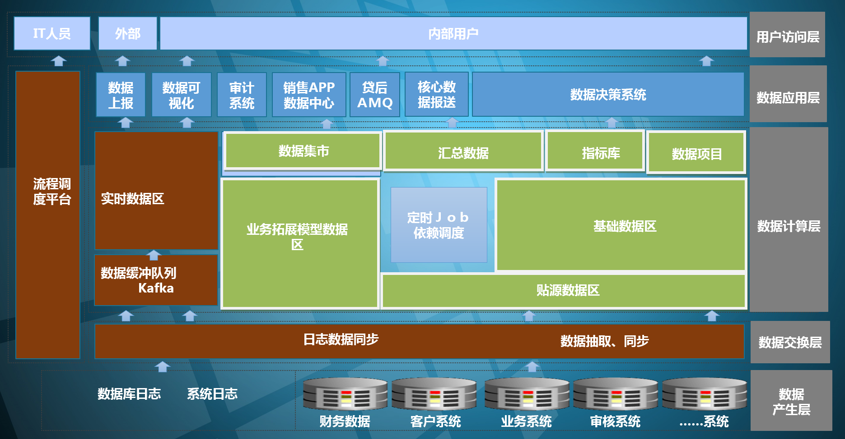
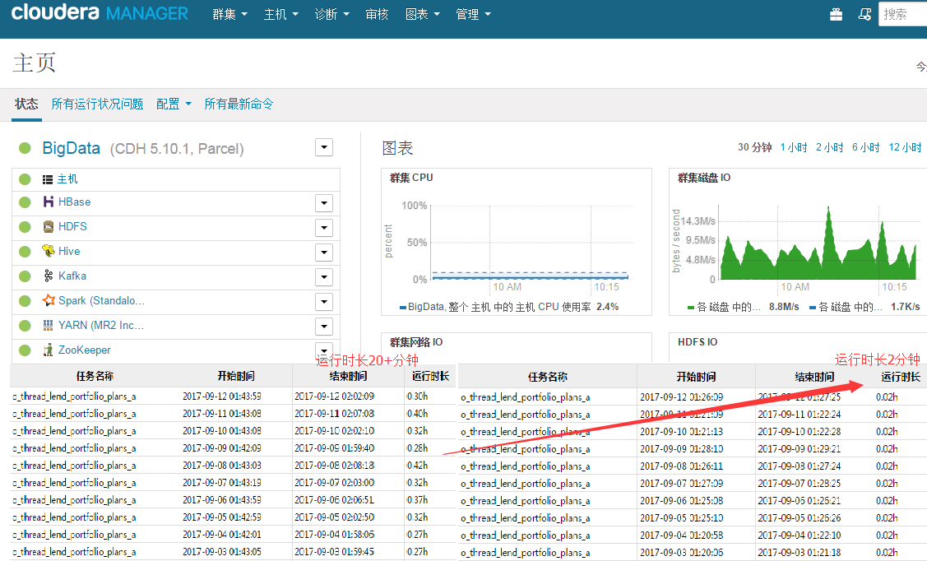
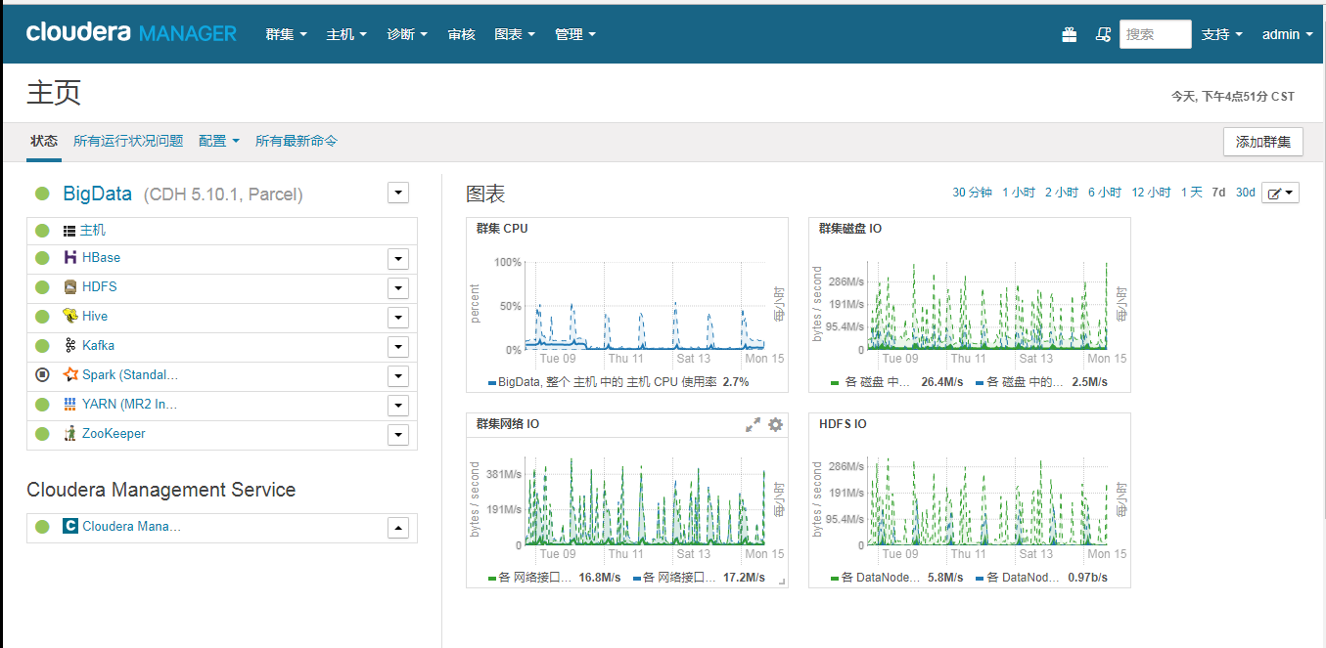
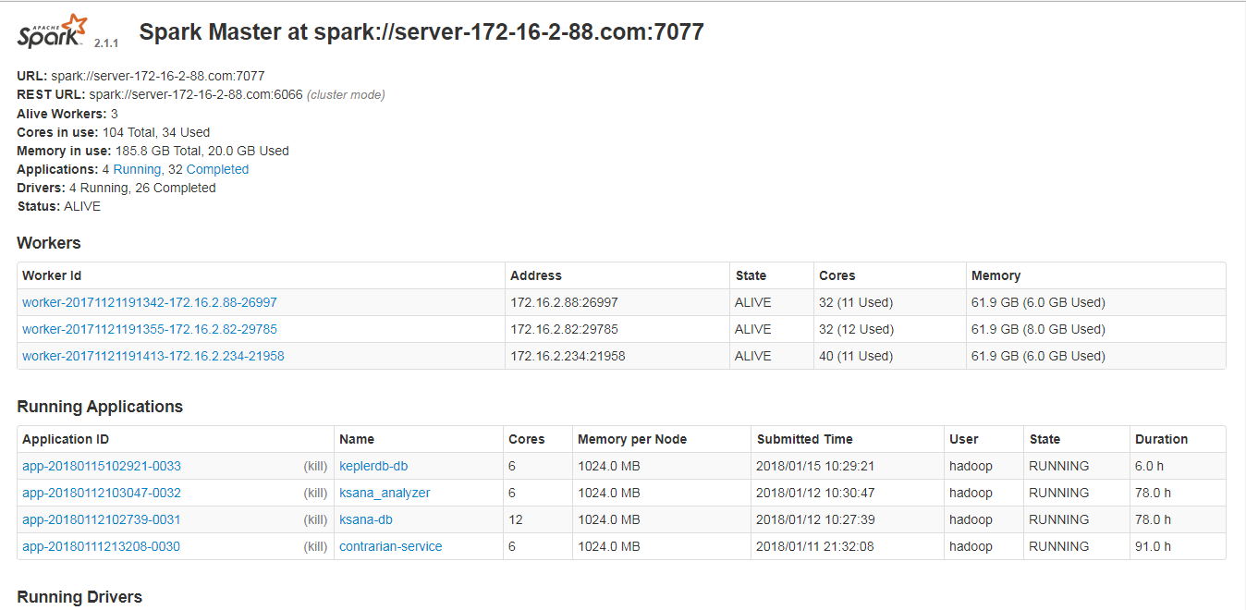
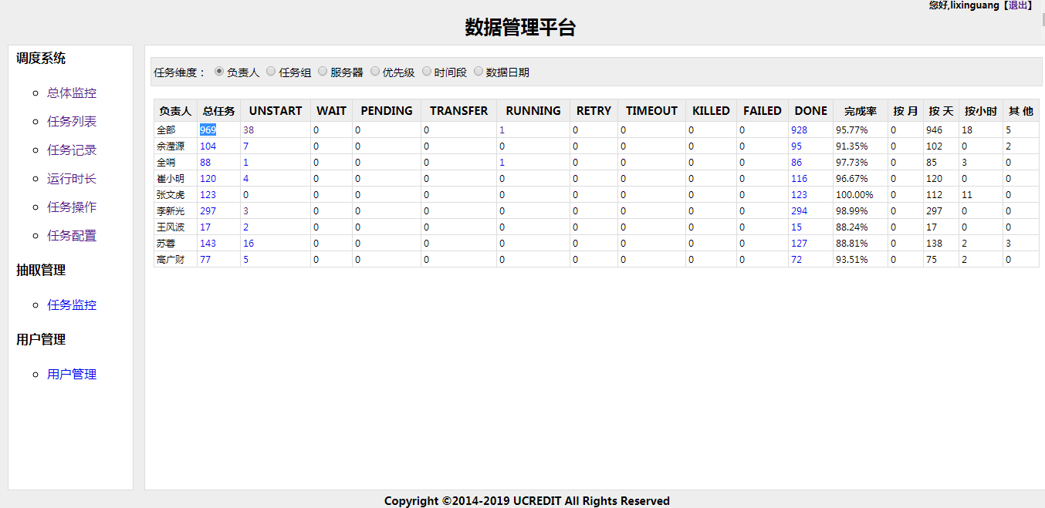
目标成果展示

Slide 7
项目亮点
运营规范
高效实时
数据安全
效率提升
覆盖各业务条线
指标口径清晰
运营工作更规范
TB级数量处理
实时数据接入
实时数据计算
业务指标实时
敏感数据加密
查询调用均有记录数据安全可追踪
业务数据完备
业务需求响应快速
业务部门运营效率
Notes:
核心数据完善，数据覆盖公司各核心业务系统
有完善的业务数据模型及指标体系，覆盖公司各业务条线，指标口径清晰，使数据运营工作更加规范化
Hadoop大数据平台能够承担TB级数量处理，加速了数据处理效率
支持实时数据接入、计算，展现实时指标，保障业务指标及时性
1. 敏感数据加密处理，内外部数据查询及接口调用均有记录，保证数据安全可追踪
由于数据完备，业务部门需求响应快速，提升业务部门运营效率
数据源与业务系统同步变更，保证数据质量，保障业务数据准确性

Slide 8
项目总结&复盘
基础平台建设
团队协同
项目周期短
关键资产
多条项目线
业务系统调研
Notes:
Hadoop大数据平台项目是数据组工作的基础平台，为开展其它数据项目提供数据与计算资源；
在建设过程中得到各业务系统，数据涉及公司各业务系统，调研涉及各业务部门业务部门同学的大力支持，对公司的业务模型梳理起到关键性作用；
5个月设计及开发周期，相较传统数据平台建设时间短，对业务理解充分，保证平台质量
项目推进的过程中形成的业务数据模型是支撑各业务部门的关键资产，需要迭代完善；
多条项目线同时进行，同时进行离线计算平台，实时计算平台，业务数据需求
业务系统拆分调整频繁，导致业务调研困难，影响了项目进度
如果重新开始此项目，需要更加彻底的进行业务系统调研工作

Slide 9
感谢各位
保障与架构部 数据组

